Slide 1
Формувальне оцінювання: поняття та елементи. Техніки формувального оцінювання
Підготувала Грицай Н.М.

Slide 2
Мета тренінгу
допомогти педагогам «перекласти» теорію компетентнісного навчання на педагогічну практику та усвідомити, що потрібно змінювати в їхній практиці навчання в школі.

Slide 3
Завдання
пояснити суть формувального оцінювання як оцінювання для навчання та оцінювання як навчання, а також як інструмент формування компетентностей;
проаналізувати місце формувального оцінювання в Новій українській школі: оцінювання як процес спрямований на підтримку учнів.
познайомитися з техніками формувального оцінювання та попрактикувати обирати техніки у відповідності до завдань, які стоять перед учителями.

Slide 4
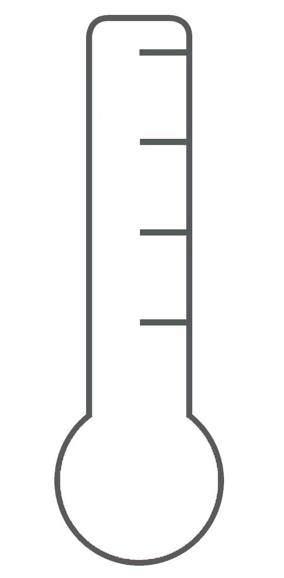
Обізнаність із формувальним оцінюванням
можу навчати колег про формувальне оцінювання
можу пояснити, що таке формувальне оцінювання
свідомо застосовую елементи й техніки
формувального оцінювання
знаю, що таке формувальне оцінювання
чув (чула) про формувальне оцінювання
нічого не знаю про формувальне оцінювання

Slide 5
Оцінювання в новій українській школі
Знаю | Хочу дізнатися | Дізнався/лася

Slide 6
Практика оцінювання у вашій школі
Практика оцінювання у вашій школі
Мета
Хто оцінює
Що оцінює
Порівнюється (хто / що)
Пріоритет оцінювання
Тип взаємодії в класі
Мотивація
Критерії

Slide 7
Формувальне оцінювання
Важливим компонентом освітнього процесу є оцінювальна діяльність, що здійснюється на засадах компетентнісного, діяльнісного підходів та передбачає партнерську взаємодію вчителя, учнів та їхніx батьків або інших законних представників.
Формувальне оцінювання, метою якого є відстеження особистісного розвитку учнів, процесу опанування ними навчального досвіду як основи компетентності, забезпечення індивідуальної траєкторії розвитку особистості, є невід’ємним складником процесу та здійснюється постійно.
Формувальне оцінювання передбачає організацію учителем діяльності учнів щодо усвідомлення ними цілей та очікуваних результатів навчання, способів їx досягнення та визначення подальших навчальних дій щодо покращення досягнень за результатами зворотного зв'язку.

Slide 8
Застосування формувального оцінювання дозволяє розв'язати такі ocвiтні завдання:
підтримання бажання вчитися та прагнути максимально можливих результатів;
сприяння оптимальному темпу здобуття освіти;
формування в учнів упевненості у собі;
формування в учнів рефлексивного ставлення до власних помилок;
забезпечення постійного зворотного зв'язку щодо сприйняття та розуміння навчального матеріалу.

Slide 9
Об'єктами формувального оцінювання є процес навчання, а також результат навчальної діяльності на певному етапі навчання.
Провідна роль у формувальному оцінюванні належить критеріям, за якими воно здійснюється. Критерії визначаються вчителем із поступовим залученням до цього процесу учнів до кожного виду роботи та виду діяльності учнів.
Під час здійснення формувального оцінювання важливо не протиставляти дітей один одному. Стимулом розвитку має бути співвідношення роботи з тим, як дитина працювала раніше. Доцільно акцентувати увагу лише на позитивній динаміці досягнень учнів, враховуючи, що оцінюється не учень, а його робота.

Slide 10
Формувальне оцінювання здійснюється шляхом:
педагогічного спостереження учителя за навчальною діяльністю учня;
самооцінювання та взаємооцінювання результатів діяльності учнів;
оцінювання особистісного розвитку та соціалізації учнів їхніми батьками;
застосування прийомів зворотного зв’язку.

Slide 11
Техніки формувального оцінювання
Світлофор
У кожного учня є картки трьох кольорів світлофора. Учитель просить учнів показувати карткою відповідного кольору розуміння (зелений), неповне розуміння (жовтий), нерозуміння (червоний) матеріалу. Після сигналу учитель з’ясовує: що зрозуміли діти? Що не зрозуміли?

Slide 12
Техніки формувального оцінювання
Однохвилинне есе
Техніка, яка використовується з метою представлення учнями зворотного зв’язку про вивчене з теми. Для написання есе вчитель може поставити такі запитання:
Що найголовніше ти дізнався сьогодні?
Які питання залишилися для тебе незрозумілими?

Slide 13
Техніки формувального оцінювання
Вимірювання температури
Метод використовують для виявлення того, наскільки учні розуміють спрямування завдання. Для цього діяльність призупиняється запитанням: «Що ми робимо?». Відповідь на поставлене запитання – демонстрація розуміння завдання або процесу його виконання. У разі роботи в парах або групах учитель просить пару або групу продемонструвати процес виконання завдання. Інші спостерігають.

Slide 14
Техніки формувального оцінювання
Червоні / зелені диски
Один із способів для учнів взяти на себе відповідальність за своє навчання. Для цього потрібно забезпечити учнів дисками розміром CD, зеленими з одного боку і червоними з іншого. Коли починається заняття, зелена сторона повинна бути повернена догори. По ходу уроку, якщо учні вважають, що урок йде занадто швидко, вони беруть на себе відповідальність і перевертають диск, щоб сигналізувати, що вони заплутуються/ не розуміють чогось.

Slide 15
Техніки формувального оцінювання
Мовні зразки (підказки)
Учитель періодично дає учням мовні зразки (вислови, підказки), які допомагають будувати відповідь. Наприклад: Основною ідеєю (принципом, процесом) є _____________, тому що___________ .

Slide 16
Техніки формувального оцінювання
Трихвилинна пауза
Учитель надає учням трихвилинну паузу, яка дає можливість їм обдумувати поняття, ідеї уроку, пов’язати з попереднім матеріалом, знаннями, досвідом, а також визначитися із незрозумілими моментами.
Я змінив/змінила своє ставлення до….
Я дізнався/дізналася більше про….
Я здивувався/здивувалася тому, що …
Я відчув/відчула… Я ставився/ставилася до …

Slide 17
Техніки формувального оцінювання
Тижневий звіт
У кінці навчального тижня кожному учневі пропонується дати відповіді на запитання «Чому я навчився за тиждень?», «Що для мене залишилося нез’ясованим?», «Які запитання я б поставив учням, якби був учителем?» тощо.

Slide 18
Техніки формувального оцінювання
Сигнали рукою
Учитель просить учнів показувати сигнали, що позначають розуміння або нерозуміння матеріалу (у ході пояснення понять, принципів, процесу тощо). Попередньо потрібно домовитися з учнями про використання таких сигналів:
– Я розумію __ і можу пояснити (великий палець руки спрямовано вгору).
– Я все ще не розумію ______ (великий палець руки спрямовано в сторону).
– Я не зовсім упевнений у _________(помахати рукою).
Після ознайомлення із сигналами учитель опитує учнів кожної групи: Що саме Ви не зрозуміли? У чому відчуваєте невпевненість? Що ви зрозуміли й можете пояснити?
За результатами отриманих відповідей учитель приймає рішення про повторне вивчення, закріплення теми або продовження вивчення тем за програмою

Slide 19
Техніки формувального оцінювання
Спитай трьох до мене
Перед тим, як учневі буде дозволено запитати вчителя про допомогу, він або вона повинні звернутися за допомогою до трьох інших учнів малої групи ( або всього класу).

Slide 20
Техніки формувального оцінювання
Чотири кути
Учні вибирають кут на основі рівня їхньої кваліфікації з даного предмету.
"На основі ваших знань з __________________, який кут ви б вибрали?
Кут 1: Ґрунтова дорога (Там так багато пилу, я не можу бачити, куди я йду! Допоможіть!!)
Кут 2: Асфальтована дорога (вона досить рівна, але - багато вибоїн).
Кут 3: Шосе (Я відчуваю себе досить впевнено, але іноді потрібна підтримка.)
Кут 4: Міждержавна траса (я подорожую вільно і можу легко надати поради іншому.)
Коли учні перебувають у вибраних кутах, дозвольте їм обговорити свій прогрес з іншими. Запитання можуть бути запропоновані вчителем.

Slide 21
Техніки формувального оцінювання
Бліц-побачення
Діти у внутрішньому та зовнішньому колах стоять обличчям один до одного, утворюючи пари. У парах учні ставлять один одному складені ними запитання і відповідають на них. Після цього пари змінюються за годинниковою стрілкою, і діяльність повторюється.

Slide 22
Техніки формувального оцінювання
Вибувайлик
Крок 1: учитель ставить запитання чи дає завдання. Учні індивідуально відповідають на аркуші паперу, на якому складають список мінімум 3 думок / відповідей / тверджень.
Крок 2: учні встають, а вчитель запрошує одного когось поділитися однією із записаних ідей. Усі уважно слухають та викреслюють у себе те, що вже сказав інший учень.
Крок 3: учні сідають, коли всі їхні ідеї були названі групою.
Крок 4: учитель продовжує запрошувати учнів відповідати, поки всі не сядуть. Оскільки вчитель слухає ідеї чи інформацію, що є спільною для учнів, він може встановити, чи існує загальний рівень розуміння теми, чи існують прогалини у знаннях та критичному розумінні матеріалу.

Slide 23
Які з технік формувального оцінювання можна було б застосувати до поданих ситуацій?
Пані Галина починає працювати з новим класом. Вона приходить в клас перед початком вивчення важливої теми і стикається з двома викликами: новий клас та нова тема. Для неї важливо зрозуміти навчальні можливості учнів та їхні особисті якості. А яку техніку формувального оцінювання порадите їй ви?

Slide 24
Які з технік формувального оцінювання можна було б застосувати до поданих ситуацій?
Учень отримував оцінки, якими був не завжди задоволений. Батьки постійно через це конфліктували з вчителькою. Порадьте вчительці техніку формувального оцінювання, яка допоможе учневі відслідковувати результати його роботи і підвищити успіхи в навчанні.

Slide 25
Які з технік формувального оцінювання можна було б застосувати до поданих ситуацій?
У Петра Романовича проблема: на його уроках постійно відповідають 5 одних і тих самих учнів-лідерів, які не дають відповідати іншим, висміюючи їх. Це не дає іншим учням брати участь в освітньому процесі. Що порадите вчителеві , щоб допомогти іншим учням та ученицям включитися в процес?

Slide 26
Які з технік формувального оцінювання можна було б застосувати до поданих ситуацій?
У сьомому класі є учні, які під час обговорення проблемних питань на уроці не висловлюють свою думку, аргументують це тим, що вони бояться помилитися. Як учителю підняти самооцінку учнів та їх впевненість у собі?

